Slide 1

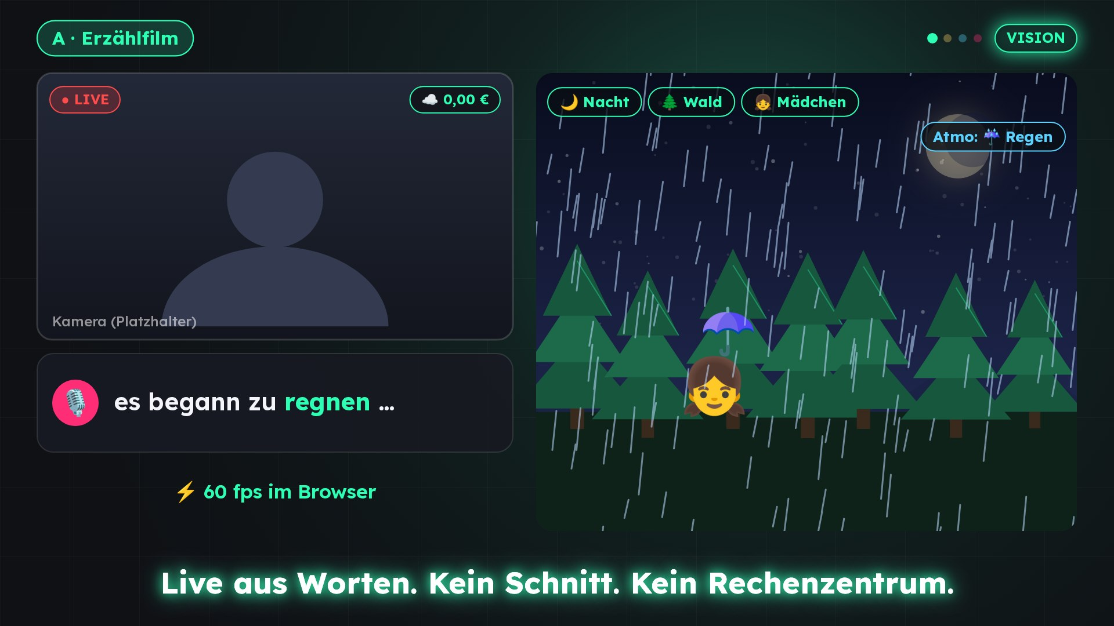
LiveFX:
Live-Streams,
die zuhören
PRE-SEED-INVESTMENTGELEGENHEIT
LIVEFX 2.0
Die Stimme des Creators wird in unter einer Sekunde zu Meme, Sound und Szene – und morgen zum Bild für alles Gesprochene.
DIE RUNDE
GRÜNDER & ERFINDER
500.000 €
Tuncay Sancak
für LiveFX und alle LiveFX-Linien · 24 Monate
INVESTOR RELATIONS
Gönül Demet
Notes:
LiveFX: Live-Streams, die zuhören – Die Stimme des Creators wird in unter einer Sekunde zu Meme, Sound und Szene – und morgen zum Bild für alles Gesprochene.

Slide 2
Eine fokussierte Wette auf Sprache als Live-Auslöser
LIVEFX / INVESTMENT-THESE
01
02
03
04
05
Gebaut & getestet
Leere Lücke
Geld im Stream
Zeichnen statt rechnen
Eine Engine, vier Linien
Version 2.0 läuft: 238 Trigger, 13 Szenen, 240+ automatisierte Tests.
Kein verbreitetes Tool reagiert auf das, was der Creator sagt.
Geschenke ≈ 50 % des Streamer-Einkommens [Quelle 5, 6].
Szenen im Browser: 240- bis > 10.000-mal günstiger als Video-KI.
Erzählfilm, WortBild, Räume, Studio – ohne zweiten Tech-Stack.
500.000 € bringen das Produkt in den Markt und zwei Vision-Linien vom Prototyp zum Produkt.
Notes:
500.000 € bringen das Produkt in den Markt und zwei Vision-Linien vom Prototyp zum Produkt.

Slide 3
Kurzvideos werden geschnitten. Live bleibt roh
LIVEFX / DIE MARKTLÜCKE
MANUELL
AUTOMATISCH
~50 %
Zuschauer-
gesteuert
Native Effekte, Sticker
Alerts (Streamlabs, StreamElements)
Anteil der Geschenke am Einkommen von Live-Streamern [Quelle 5, 6]
manuell gewählt
reagieren auf Follows, Spenden
500–3.000 USD
Sprach-
gesteuert
Geschenke pro Monat bei 20–100 T Followern [Quelle 5]
Voicemod, Stream Deck
LiveFX
> 100 Mio.
brauchen Hände
reagiert auf die Stimme – allein im Feld
Creator gingen 2025 allein in SEA, Kaukasus, Zentralasien auf TikTok live, +77 % [Quelle 2]
Quellen: QUELLEN.md · 2×2 nach PITCH-DECK.md, Folie 10

Slide 4
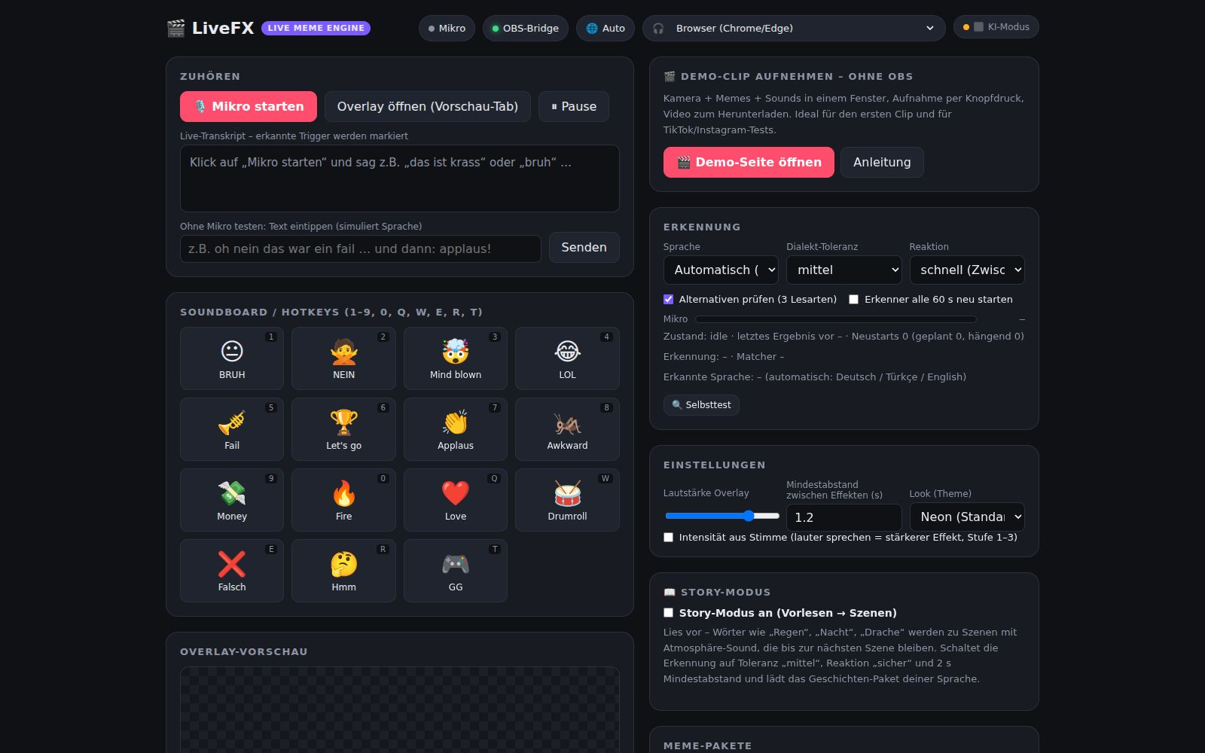

Von der Stimme zum Effekt in unter einer Sekunde
LIVEFX / VALIDIERTER BUILD
Der Creator sagt „krass“, „yok artık“ oder „Applaus“ – das Meme erscheint, der Sound spielt. Liest er vor, wird das Overlay zur animierten Szene.
238
13 · 12
Trigger in 5 Paketen
Szenen · Atmosphäre-Loops
38
3
lizenzfreie Sounds
Sprachen, automatisch erkannt
< 1 s
240+
Stimme → Effekt
automatisierte Tests
Version 2.0 → TR-Launch Q4 2026 → Pro-Abo Q1 2027
Story-Modus · Zuschauer-Trigger (Chat, Geschenke) · Handy-Fernbedienung · offline · offene API · OBS/Streamlabs → TikTok LIVE, Instagram, YouTube, Twitch
Quelle: BUSINESSPLAN.md §3; Tests: PITCH-DECK.md, Folie 9 · noch keine Umsätze

Slide 5
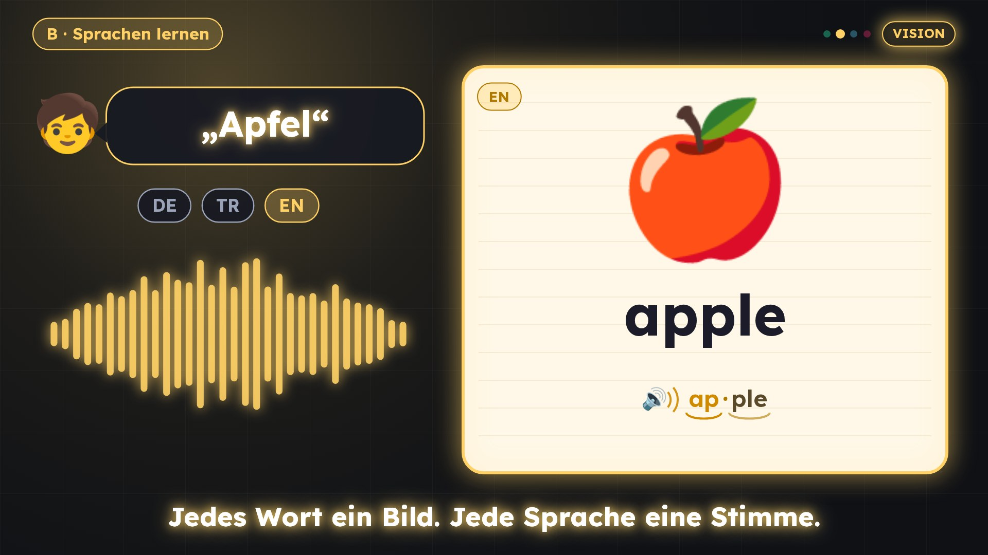
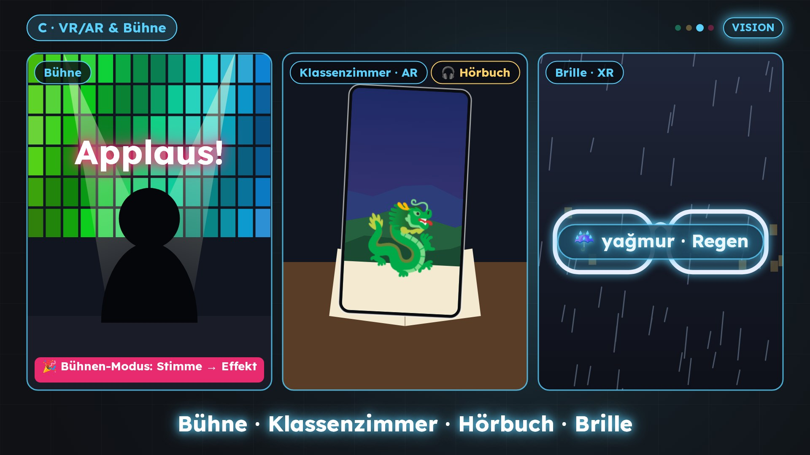
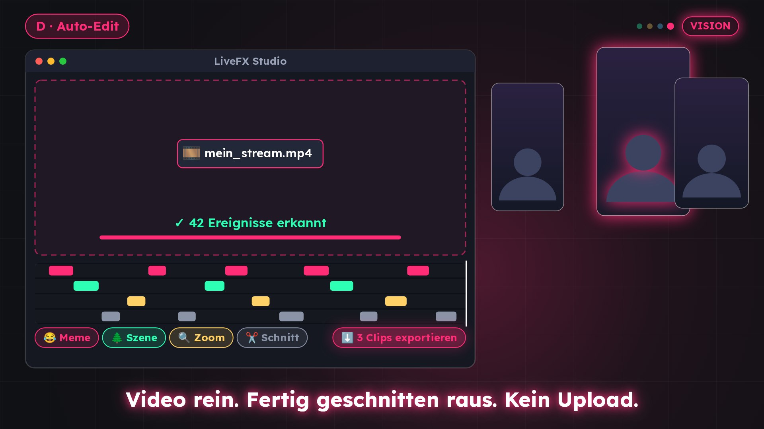
Du redest. Es wird Bild
LIVEFX / VISION 2027–2029
A
Erzählfilm
B
WortBild
C
Räume
D
Studio
Generative Scene Engine: Aus erzählten Sätzen entsteht live ein fortlaufender animierter Film.
Sprachenlernen: Wort → Bild + Zielsprache + Aussprache; Lesehilfe, Nachsprechen.
Dieselbe Zeitleiste auf Bühne, Beamer, Handy-AR, VR und Display-Brille.
Highlights aus dem Stream, Auto-Edit fertiger Videos, lokaler Export.
PROTOTYP
PROTOTYP
BÜHNE HEUTE
VISION
Reihenfolge nach Umsatznähe: WortBild und Story-Engine zuerst – XR bleibt Schaufenster.
Quelle: VISION.md §1, BUSINESSPLAN.md §15 · Bilder: Vision-Trailer

Slide 6
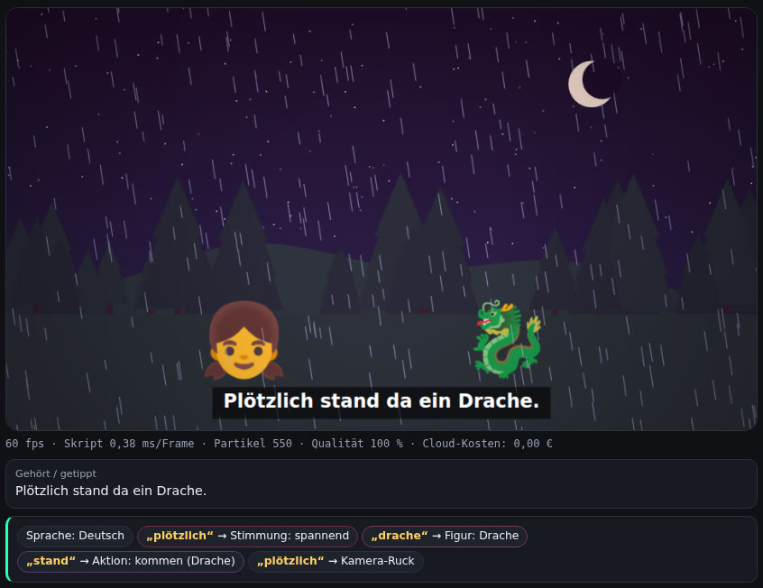
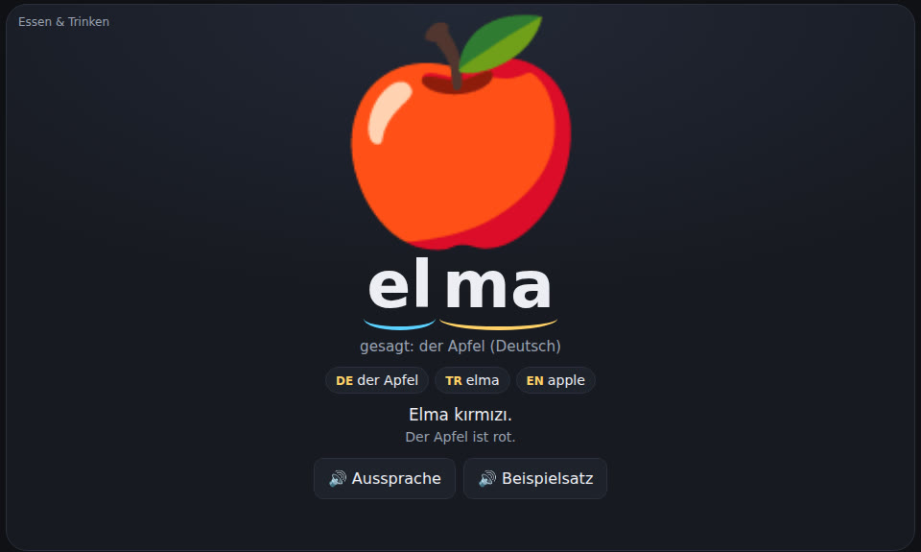
Zwei Linien laufen schon im Browser
LIVEFX / PROTOTYPEN
Zeichnen statt generieren
VIDEO-KI
180–2.700 USD
pro Stunde [Quelle 24, 25]
B · WortBild
LIVEFX
sprachlernen.html: 85 Wörter DE/TR/EN, Silben, Aussprache
0 € – 0,75 USD
pro Stunde (Projektmessung)
A · Erzählfilm
live-story.html: 22 Figuren, 10 Orte, Wetter, Stimmung · 60 fps
240- bis über 10.000-mal günstiger – und als einziges live.
Quelle: prototypes/README.md, VISION.md §2 · Screenshots der Prototypen

Slide 7
Ein Wachstumsmarkt mit klarem Einstieg
LIVEFX / MARKT
Kernmarkt Live
Angrenzend (Vision)
TAM · monetarisierende Live-Creator
97–157 Mrd. USD
3,67 Mrd. USD
10–20 Mio.
Live-Streaming 2026 [Q 1, 2]
KI-Video 2026 [Q 23]
2,68 Mrd. USD
SAM · TR/DE/EN
216–260 Mrd. USD
Videoschnitt 2026 [Q 51]
1–3 Mio.
1,54 Mrd. USD
Creator Economy 2026 [Q 3, 4]
Sprachlern-Apps 2025 [Q 33]
~14 %
374 Mio. €
SOM · Zahlende J3
Hörbuch DE 2025 [Q 19]
5–15 T
Live-Anteil ≈ 36 Mrd. USD [Q 3]
5,1 Mrd. USD
Smart Glasses 2026 [Q 45]
Bottom-up, Schätzung (BUSINESSPLAN.md §6)
[Q n] = [Quelle n] in QUELLEN.md · angrenzende Märkte nicht im SOM enthalten

Slide 8
Freemium für Creator, Lizenzen für Institutionen
LIVEFX / GESCHÄFTSMODELL
FREE
PRO
PRO+ (VISION)
Preisanker
0 €
9,99 €/Monat
14,99 €/Monat
Streamlabs Ultra 27 USD/Monat [Q 11, 12]
StreamYard ~35 · Restream ~16 USD [Q 12]
Voicemod ~10 USD/Monat [Q 13]
ANTON-Schullizenz 250–700 €/Jahr [Q 41]
Kernfunktion, Standard-Pakete, Handy-Fernbedienung
KI-Verstehen, alle Szenen, Zuschauer-Trigger; 79 €/Jahr
KI-Szenen, Auto-Edit, MP4-Export
WORTBILD FAMILIE
PACKS
SCHULLIZENZ
4,99 €/Monat
2,99–4,99 €
300–800 €/Jahr
Lokale Software: Grenzkosten nahe null. KI nur bei Pro: 0,25–0,75 USD pro Stream-Stunde.
Sprachenlernen und Lesehilfe
Meme-, Story-, Welten-, Vokabel-Packs; Marktplatz 70/30
Kurs 49 €/Lehrkraft · Event · Verlag · Agentur · B2B/SDK
Quelle: BUSINESSPLAN.md §9, §15.6 · Preise der Vision und Lizenzen sind Schätzungen

Slide 9
Der einzige Auslöser, der immer da ist: die Stimme
LIVEFX / DIFFERENZIERUNG & RISIKEN
LiveFX
Alerts
Voicemod
Native
Editoren
Risiken – offen benannt
Sprachgesteuert
!
Nachfrage unbewiesen
Gates mit Kohorten, Budget erst nach Freigabe
Türkisch / 3 Sprachen
!
Plattform baut nach
Story-/Szenen-Modus
früher Pilot, Sprach-Packs als Burggraben
Lokal / offline
!
Handy-Creator ohne OBS
Mobile-Entwickler:in zuerst
Offene API
!
Datenschutz Schule/Familie
Live (nicht nachträglich)
lokal, ohne Konten, On-Device-ASR
ja
teilweise
nein
!
Vision verzettelt
20 % Budgetdeckel, XR nur Schaufenster
Quelle: BUSINESSPLAN.md §7, §13

Slide 10
Starten. Bezahlen lassen. Erweitern
LIVEFX / ROADMAP & GO-TO-MARKET
Q4 2026
Q1 2027
Q2 2027
Q3 2027
Q4 2027
2028
2029
TR-Launch
Pro live
Mobile-App
Plattform-Pilot
Schullizenz
Scene-SDK v1
Pilot oder Exit
Download, 10–20 Botschafter:innen
DE/EN, WortBild 300 Wörter
Erzählfilm DE, Agentur-Lizenz
Pro+, Erzählfilm TR/EN
Timeline-Editor, MP4-Export
SDK-Pilot, Familien-Abo
Erzählfilm 2.0, Verlage
1 · TR-Community
2 · DE/EN
3 · Partner
4 · Plattform & Bildung
eigene Streams, Pack-Drops
Vorlese- und Bildungs-Streams
Creator-Programm, Agenturen
8 Wochen, 20 Creator; Kurse
Quelle: BUSINESSPLAN.md §10, §14.1, §14.2

Slide 11
Basis-Szenario: Break-even in J3, mit Vision in J2
LIVEFX / FINANZSZENARIO
Warum 500.000 € statt 250–350 T€
≈ 22 Monate
Runway bei null Umsatz (250–350 T€: ≈ 15–18)
≈ 184 T€
Rest nach konservativem Szenario (250 T€ reichen nicht)
100 T€
Ergebnis Kern
−114 / −62 / +329 T€
für Vision-Linien A und B in 2027
inkl. Vision
≈ −117 / +15 / +736 T€
Konservativ, 3 J.
−316 T€ kumuliert
Quelle: BUSINESSPLAN.md §11.2–11.5 · Kosten gesamt = Kern + Vision · Szenarien, keine Prognosen

Slide 12
Kapital zuerst in Ausführungskapazität
LIVEFX / MITTELVERWENDUNG
VORSCHLAG – BITTE BESTÄTIGEN
50 %
Produkt- & Engineering-Team
250.000 €
Mobile/Web, Backend/ML ab M13, Gründer anteilig
20 %
Vision-Linien → Produkt
100.000 €
WortBild und Story-Engine zuerst
500 T€
15 %
Go-to-Market & Piloten
75.000 €
24 MONATE
Creator-Programm, Plattform, Bildung
10 %
Recht, Marke, Datenschutz
50.000 €
Marke, DSGVO, Plattform-Freigaben
5 %
Reserve
25.000 €
Puffer
Abgeleitet aus den Kostentabellen BUSINESSPLAN.md §11.3 und §11.5; Infrastruktur und KI-API werden aus Pro-Umsätzen getragen.

Slide 13
Skalieren erst, wenn die Evidenz das Gate passiert
LIVEFX / MEILENSTEIN-GATES
VORSCHLAG – BITTE BESTÄTIGEN
05
04
2029
03
Ergebnis
H2 2028
02
Skalierung
H1 2028
Break-even-Pfad J3
Folgerunde oder Plattform-Gespräch
01
Bindung
H2 2027
80.000 Registrierte
≈ 3.200 Pro, B2B 50 T€
40 Schulen, 1 SDK-Partner
H1 2027
Traktion
Aktivierung
Free → Pro ≥ 4 %
M3-Retention ≥ [Zahl] %
WortBild-Pilot ausgewertet
20.000 Registrierte
≈ 800 zahlende Pro
1 Plattform-Pilot, 5 Schulen
Pro live, Mobile-Dev an Bord
20 Beta-Creator + 10–20 Botschafter:innen
W4-Retention ≥ [Zahl] %
Zielwerte aus dem Basis-Szenario (BUSINESSPLAN.md §11.1, §11.5, §14) – nicht erreicht, Schätzung. [Zahl] wird nach den ersten Kohorten festgelegt.

Slide 14
Die Menschen hinter LiveFX
LIVEFX / TEAM & RUNDE
TS
Tuncay Sancak
GD
Gönül Demet
Aufbau nach der Finanzierung
GRÜNDER & ERFINDER · GESCHÄFTSFÜHRER
INVESTOR RELATIONS & FUNDRAISING
Mobile-Entwickler:in
Hat LiveFX erfunden und bis 2.0 gebaut – vor jeder Finanzierung. Ex-Projektleiter, KI-Experte und Data Scientist bei Mercedes-Benz; DE/TR-Muttersprachler. Autor von Kinderbüchern, u. a. „Gut, dass es dich gibt“.
Leitet die Investorenansprache für die Pre-Seed-Runde und hat diese Unterlagen erstellt.
ab der Runde
Community & Partner TR/DE
Jahr 1–2
Grafik-/Web-Dev (Canvas)
Jahr 1–2
Backend/ML
ab Monat 13
500.000 € Pre-Seed · Konditionen [offen]
Investor-Kontakt: Gönül Demet · [E-Mail]
Vertrauliche Pre-Seed-Unterlagen. Zukunftsbezogene Aussagen unterliegen erheblichen Risiken; eine Investition kann zum Totalverlust führen.

